Slide 1

Trò chơi âm nhạc
Những chiếc hộp kỳ diệu
Giáo viên: Trương Thị Xuân
Lớp: 5A2
Đơn vị: Trường MN An Hòa

Slide 2








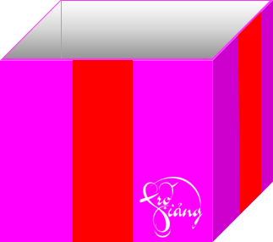

2
3
4

